Slide 1
Кожные антисептики на основе этилового спирта и их использование для гигиенической обработки рук медицинского персонала
Гутерман Р.Л.,
кандидат медицинских наук,
член технического комитета
ТК 383 «Стерилизация медицинских изделий»
г. Москва, 2018

Slide 2
Длительность выживания микроорганизмов на объектах внешней среды «Практические рекомендации по обработке поверхностей», 2013
Микро-организм | Длительность выживания | Факторы передачи
МRSA | От нескольких дней до нескольких недель | Руки, объекты больничной среды, ИМН, воздух
VRE | От нескольких дней до нескольких недель | Руки, объекты больничной среды, ИМН
Acinetobacter baumannii | От нескольких дней до нескольких недель | Руки, объекты больничной среды, ИМН, ингаляционное оборудование, катетеры, зонды и др.
Pseudomonas aeruginosa | До нескольких месяцев на сухих поверхностях; до года во влажной среде | Руки, объекты больничной среды, ИМН, ингаляционное оборудование, катетеры, зонды и др.
Norovirus | До месяца при 20 ^{о}С в высушенном виде | Руки, предметы ухода, посуда, пища
Rotavirus | 10—30 дней | Руки, вода, предметы ухода, посуда, пища
Clostridium difficile | Споры до 5 месяцев | Руки, объекты больничной среды

Slide 3
Поверх-ности
Мед
изделия
Руки мед персонала
Предметы ухода
Посуда
Белье
ДЕЗИНФЕКЦИОННЫЕ МЕРОПРИЯТИЯ
ПРОФИЛАКТИЧЕСКАЯ
ДЕЗИНФЕКЦИЯ
ОЧАГОВАЯ ДЕЗИНФЕКЦИЯ

Slide 4
Микрофлора кожи рук
Резидентная /естественная/ микрофлора | Транзиторная /временно присутствующая/ микрофлора
Постоянная | Временная
При гигиене рук количество снижается | При гигиене рук в основном удаляется
Размножается на / в коже | Не размножается на / в коже
Нормальная микрофлора кожи / эпидермальный и др. виды коагулазоотрицательных стафилококков, | Возбудители ИСМП /стафилококки, стрептококки, энтеробактерии, энтерококки, грибы, вирусы; клостридии диффисили
Нормальная микрофлора кожи рук и их естественная защита | Патогенная микрофлора, потенциальная опасность развития ИСМП *Практические рекомендации , 2011

Slide 5
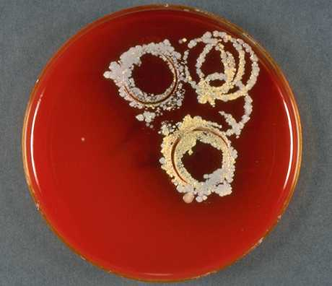
Совокупность технических приемов с применением целевого антисептического средства для удаления или умерщвления транзиторной микрофлоры на коже рук медицинского персонала до и после различных манипуляций
ГИГИЕНИЧЕСКАЯ ОБРАБОТКА РУК
ВНИМАНИЕ !

Slide 6
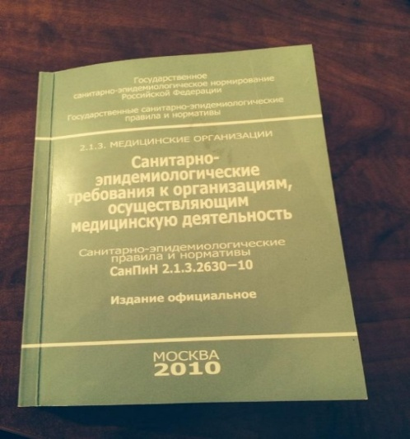
Нормативная правовая база
1. Федеральные клинические рекомендации по выбору химических средств
дезинфекции и стерилизации для использования в медицинских организациях, 2015
2. Федеральные клинические рекомендации, 2014
«Гигиена рук медицинского персонала»
3. Национальная концепция профилактики инфекций, связанных с оказанием медицинской
помощи, 2011
4. Практические рекомендации, 2011
«Внедрение системы мер по совершенствованию гигиены рук в лечебном учреждении»
5. СанПиН 2.1.3.2630-10
«Санитарно-эпидемиологические требования к организациям,
осуществляющим медицинскую деятельность»
6. Р 4.2.2643-10
«Методы лабораторных исследований и испытаний
дезинфекционных средств для оценки их
эффективности и безопасности»
7. МР №117/7609-03
«Методические рекомендации по обеззараживанию
кожных покровов»

Slide 7
Приверженность к гигиене рук
Комплайенс /Compliance - расчетный показатель,
позволяющий оценить полноту выполнения норм гигиены рук в конкретном медицинском учреждении и установить его соответствие эталонному уровню 100 %
3
ВНЕДРЕНИЕ
КОНТРОЛЬ
1
2
ПОДГОТОВКА

Slide 8
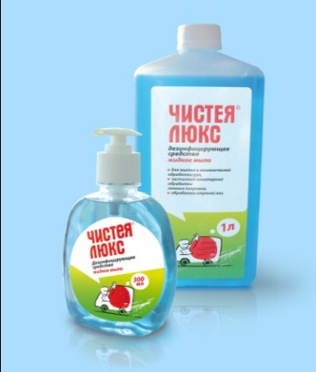
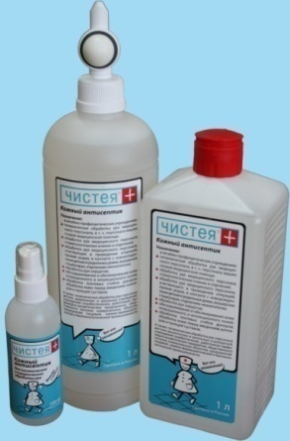
ГИГИЕНИЧЕСКАЯ ОБРАБОТКА РУК
Способы обработки
обработка рук кожным антисептиком
мытье рук мылом
/в т.ч. с антимик-робными
добавками / водой

Slide 9
ГИГИЕНИЧЕСКАЯ ОБРАБОТКА РУК
Характеристика | Обработка КА | Мытье мылом и водой
Условия применения | Дозатор | Раковина, кран, дозатор, полотенце; контаминация
Снижение количества транзиторных микроорганизмов | В среднем в 10 000 раз | В среднем в 100…1000 раз
Механизм воздействия | Гибель | Механическое удаление, смывание
Время воздействия | 20-30 секунд | Не менее 1 мин
Повреждение кожи рук | Менее выражено | Повреждение и высушивание кожи
Антимикробный спектр | Широкий; не действует на споры | Снижение за счет смывания
* Практические рекомендации, 2011

Slide 10
ГИГИЕНИЧЕСКАЯ ОБРАБОТКА РУК

Slide 11
Действующие вещества
КОЖНЫЕ АНТИСЕПТИКИ
дезинфицирующие средства для обеззараживания кожных покровов и рук медицинского персонала
ДВ
Спирты / этанол;
1-пропанол;
2-пропанол
Галоген-активные соединения
Кислород-активные соединения
Органи-
ческие
кислоты
КПАВ
Биспи-
ридины
Произ-водные гуани-
динов

Slide 12
КОЖНЫЕ АНТИСЕПТИКИ
спиртосодержащие
Преимущества
Недостатки
Кратковременное бактерицидное действие
Пожароопасность
Сильные обезжиривающее и водоотнимающее действие
Высокая антимикробная активность
Быстрота воздействия (высыхания)
Не установлено формирование устойчивости
*

Slide 13
Спирты
основа кожных антисептиков
Зарегистрировано: 171 кожный антисептик
28 143
Этиловый спирт
н-пропиловый спирт
изо-пропиловый спирт

Slide 14
НП «НАСКИ»
ФЕДЕРАЛЬНЫЕ КЛИНИЧЕСКИЕ РЕКОМЕНДАЦИИ ПО ВЫБОРУ ХИМИЧЕСКИХ СРЕДСТВ ДЕЗИНФЕКЦИИ И СТЕРИЛИЗАЦИИ ДЛЯ
ИСПОЛЬЗОВАНИЯ В МЕДИЦИНСКИХ ОРГАНИЗАЦИЯХ
Москва 2015 г
Наиболее широко в составе ДС применяются в качестве ДВ такие спирты, как этанол (этиловый спирт), 1-пропанол (пропиловый спирт), 2-пропанол (изопропиловый спирт).
обладают бактерицидным, вирулицидным и фунгицидным действием. Изопропиловый спирт в концентрациях не ниже 60% вызывает гибель микобактерий туберкулеза.
Вирулицидная активность спиртов неоднозначна. Липофильные вирусы чувствительны ко всем перечисленным выше трем спиртам. Гидрофильные вирусы (например, вирус гепатита А, полиовирус, энтеровирусы Коксаки и ЕСНО) инактивируются только этанолом. Спирты могут использоваться в рецептурах ДС как в качестве самостоятельных ДВ, так и в сочетании с другими ДВ.
6.49. Для обработки операционного поля и инъекционного
поля у детей младшего возраста выбирают антисептики на основе
этилового спирта.

Slide 15
ВИРУЛИЦИДНАЯ АКТИВНОСТЬ СПИРТОВ
Спирты | Устойчивость микроорганизмов
 | Средняя 2 класс, ранг Г /полиовирусы, вирусы Коксаки, ECHO, энтеровирусы 68-71 типов, риновирусы, норовирусы, вирус гепатита А | Средняя 2 класс, ранг Д /ротовирусы, реовирусы 2 класс, ранг Е, аденовирусы | Низкая 3 класс, ранг И /ВГВ, ВГС, ВГД, ВИЧ, вирусы герпеса, цитомегаловирус, вирусы гриппа, парагриппа, коронавирусы, вирусы геморрагических лихорадок и др.
Этанол | + | + | +
1-пропанол 2-пропанол | - | + | +
* ФКР, 2015

Slide 16
СРАВНЕНИЕ ТОКСИЧНОСТИ СПИРТОВ
 | Этанол | 1-Пропан-ол / спирт н-пропиловый | 2-Пропан-ол / спирт изопропиловый | 2-Пропан-ол / спирт изопропиловый
Опасность по степени воздействия на организм ГОСТ 12.1.007-76 | IV класс мало-опасных соединений | lll класс малоопасных соединений
ПДК в воздухе рабочей зоны ГН 2.2.5.1313-03 | 1000 мг/м³ | 10 мг/м³ | 10 мг/м³

Slide 17
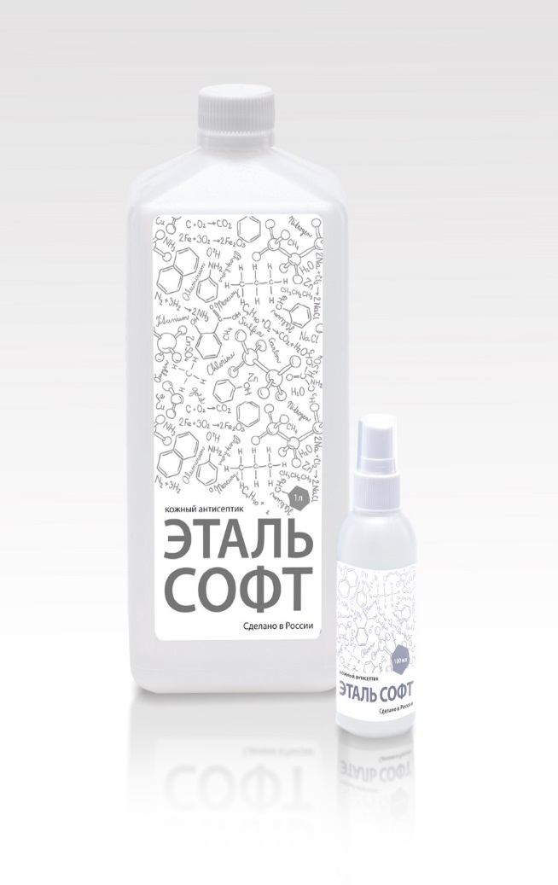
Применение
Гигиеническая обработка рук 3мл, не менее 30 с
Туб+В – 2 раза/2 мин
Хирургическая обработка рук 5 мл 2,5 мин - 2 раза/5 мин
Обработка кожи ОП, локтевых сгибов доноров, кожи перед введением катетеров и пункцией суставов – 2 раза/
2 мин
Пролонгированное антимикробное действие 3 часа
Срок годности – 5 лет
Обработка кожи инъекционного поля, 20 с
Обеззараживание перчаток
2,5 мл, 30 с – 2 раза /1 мин –
5 мин
Обработка ступней ног
не менее 3 мл/ не менее 1 мин
Дезинфекция поверхностей
3-15 мин
Дезинфекция санитарно-технического оборудования, 5 мин
Спирт этиловый | 35,0 %
ПГМГГх | 0,5%
Синергетические компоненты биоцидного действия
Функциональные добавки, в т. ч. ухаживающие за кожей компоненты
Вода

Slide 18
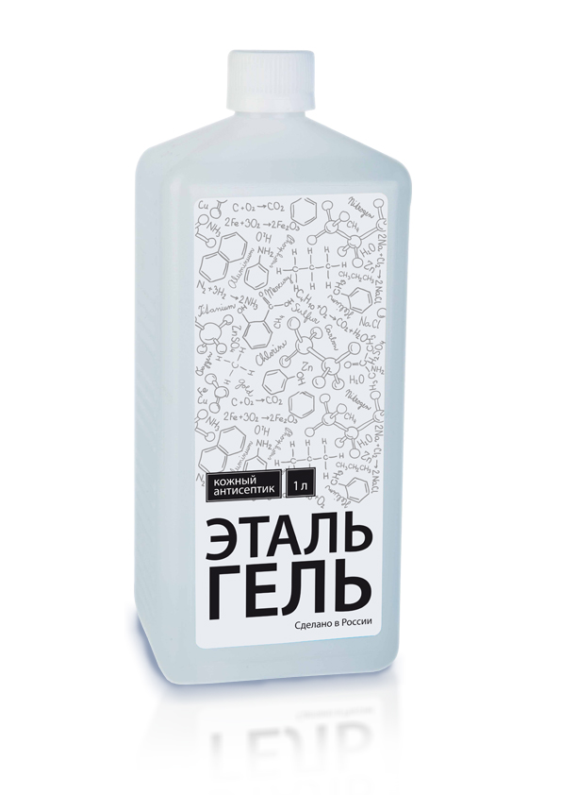
Пролонгированное антимикробное действие 3 часа
Срок годности – 5 лет
Применение
Гигиеническая обработка рук
3 мл, не менее 30 с
Туб+В - 2 раза/2 мин
Хирургическая обработка рук 5 мл 2,5 мин - 2 раза/ 5 мин
Обработка кожи ОП, локтевых сгибов доноров,
2 раза/2 мин
Обработка кожи инъекционного поля 30 с
Обеззараживание перчаток
2,5 мл 15 с - 2 раза/30 с - 5 мин
Обработка ступней ног
не менее 3 мл, не менее 2 мин
каждая
Дезинфекция поверхностей
1-10 мин
Спирт этиловый | 72,0 %
2 - феноксиэтанол | 1,0 %
Функциональные добавки, в т.ч. ухаживающие за кожей компоненты
Вода

Slide 19
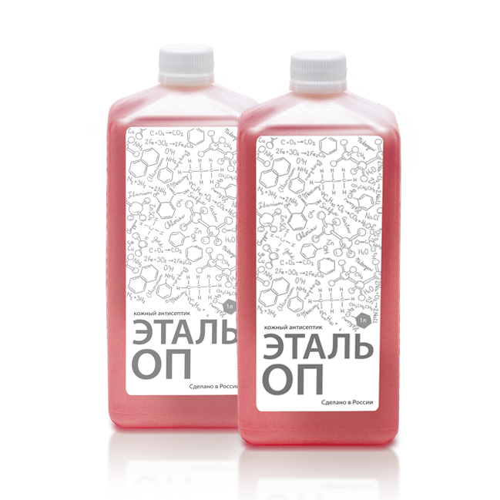
Применение
Обработка кожи ОП, локтевых сгибов доноров, кожи перед введением катетеров и пункций суставов
два раза - 2 мин
Обработка кожи
инъекционного поля, 20 с
Цвет – только красный – интенсивно окрашивает кожу и четко обозначает границы операционного поля
Срок годности – 5 лет
Спирт этиловый | 72,0 %
ПГМГГх | 0,5%
Молочная кислота | 0,2 %
Функциональные добавки
Краситель
Вода

Slide 20
ПРИМЕНЕНИЕ
Дезинфекция поверхностей, оборудования, УЗИ-датчиков, 1-15 мин
Дезинфекция санитарно-
технического оборудования,
2 раза / 5-30 мин
Пролонгированное антимикробное действие
3 часа
Дезинфекция ковриков -
2 раза, интервал 5 мин; общее время 15 мин
Срок годности – 5 лет
Спирт этиловый | 35,0 %
ПГМГГх | 0,5 %
N,N-бис-(3-аминопропил)додециламин | 0,3 %
Функциональные компоненты
Вода

Slide 21
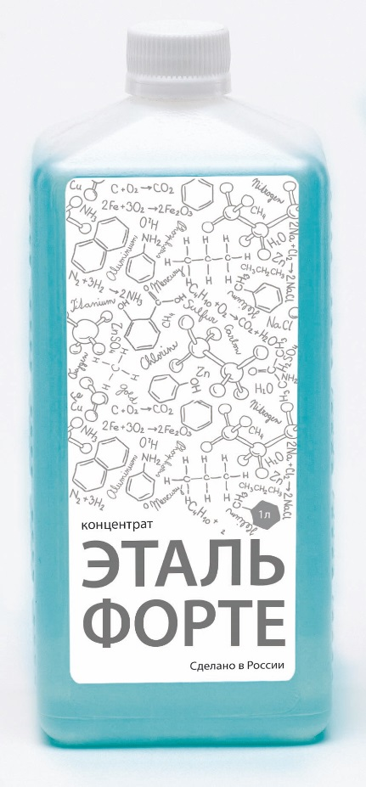
ПРИМЕНЕНИЕ
Дезинфекция поверхностей, оборудования, УЗИ-датчиков,
1-15 мин
Дезинфекция+ПО / ПО МИ ручным и механизированным способами,
5-30 мин
Дезинфекция систем мусороудаления
Дезинфекция систем вентиляции и кондиционирования - 2 раза, интервал 5 мин;
общее время 15 мин
Пропитывание дезковриков,
дезматов и дезбарьеров,
салфеток
Смесь ЧАС | 12,5 %
Соль молочной кислоты алкилдиамина | 3,5 %
Этиловый спирт | 3,0 %
Молочная кислота | 1,5
ПГМГГх | 0,5
Вспомогательные компоненты, вода

Slide 22
СПАСИБО ЗА ВНИМАНИЕ!

